Slide 1
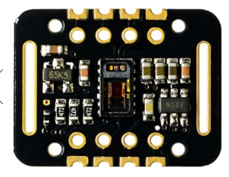
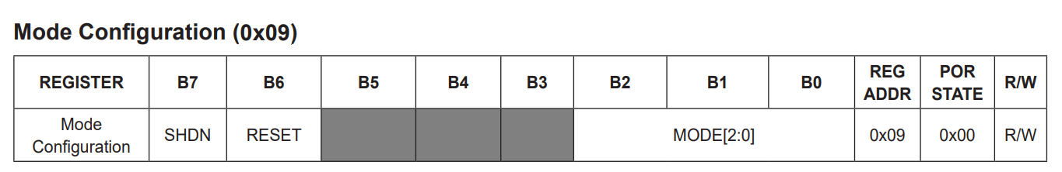
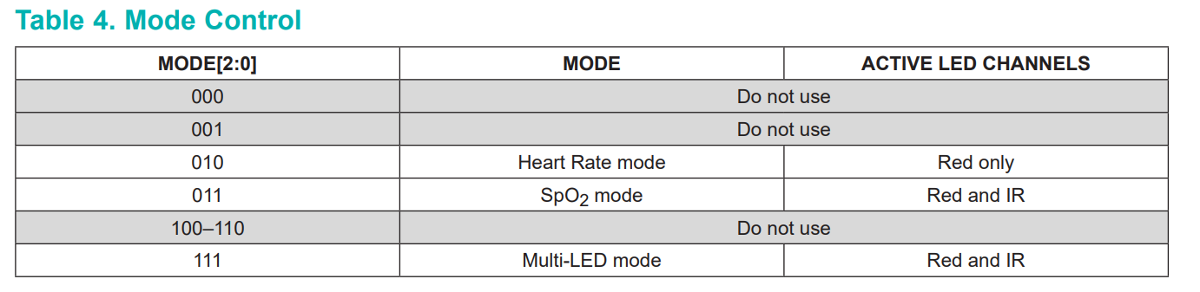
해당 디바이스는 Heart Rate mode 만을 사용합니다.

Slide 2
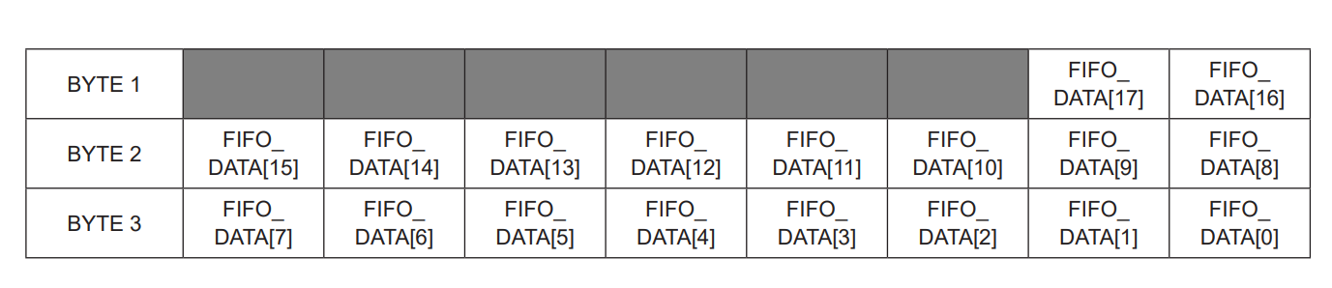
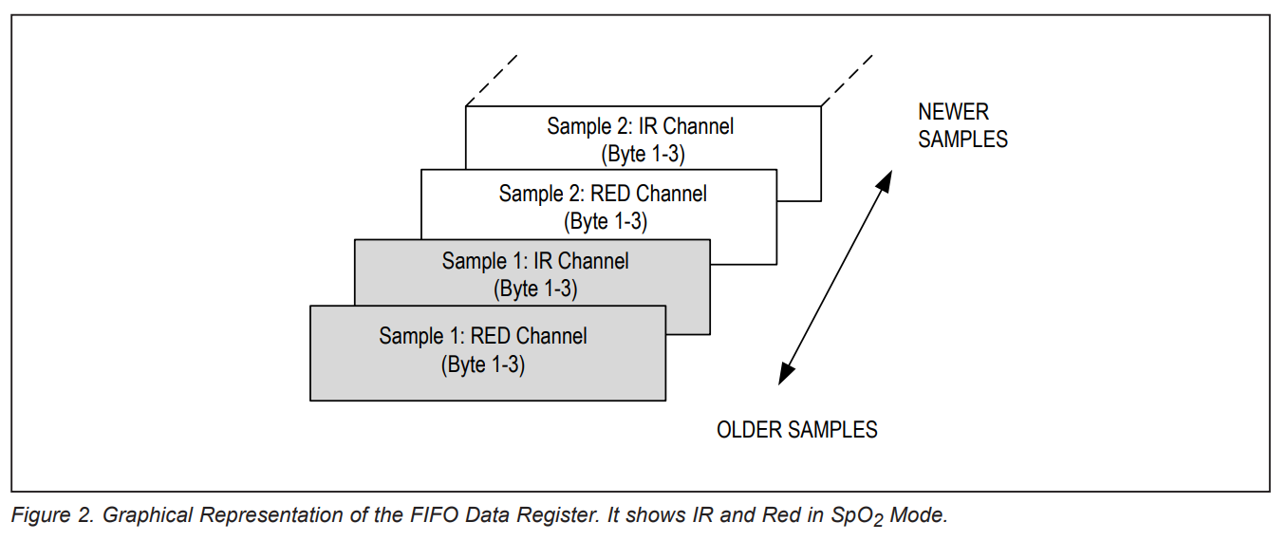
1 Sample
1개의 샘플이 32개의 슬롯이
있는 FIFO에 차례대로 쌓입니다.
해당 디바이스는 HR 모드만 사용
하기 때문에 총 92byte의 FIFO를
사용합니다.

Slide 3
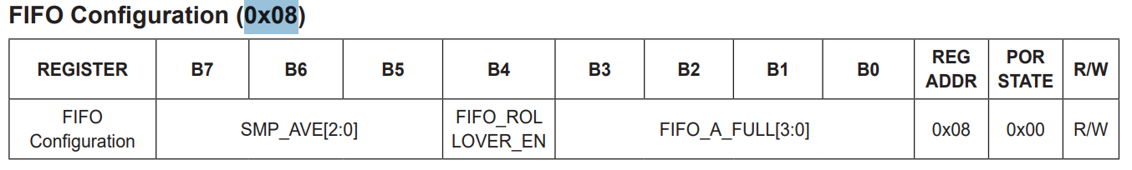
SMP_AVE 값은 8 로 8개의 측정값들을 평균 내어 센서 FIFO 에 저장합니다.
ROLLOVER 는 FIFO가 다 찼을 때 오래된 값을 덮어쓰게 합니다.
A_FULL 값은 7로 32개의 FIFO 샘플 값이 7개가 찼을 때 인터럽트를 발생시킨다.
즉 해당 디바이스는 센서에서 처리한 7개의 평균샘플들을 다시 평균값으로 읽어 옵니다.

Slide 4
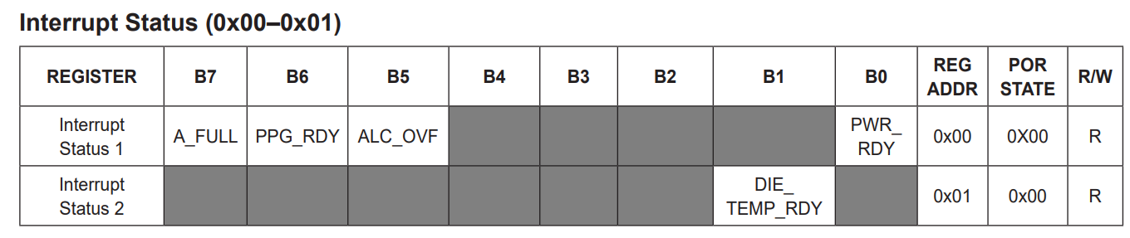
0x00 인터럽트 레지스터의 최상위 비트에서 인터럽트를 감지합니다.
코드에 의해 8개의 측정값들을 평균된 샘플들이 7개가 쌓이면 7개를 다시 평균값으로 계산합니다.

Slide 5

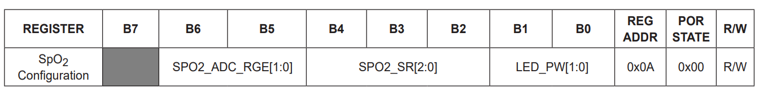
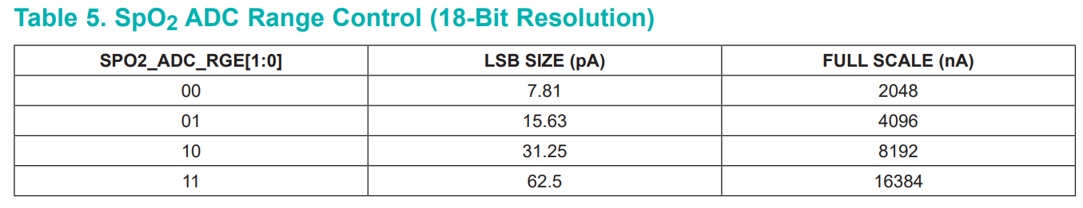
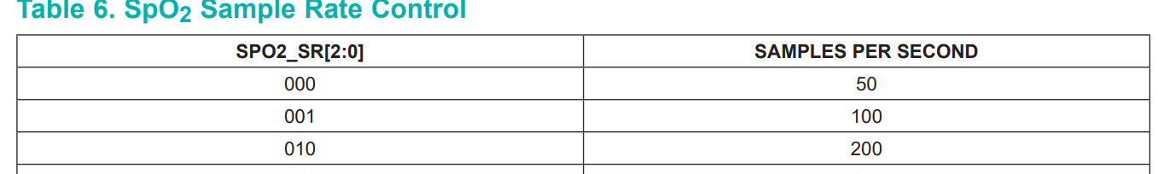
심박수 만을 측정하기 위한 설정값

Slide 6
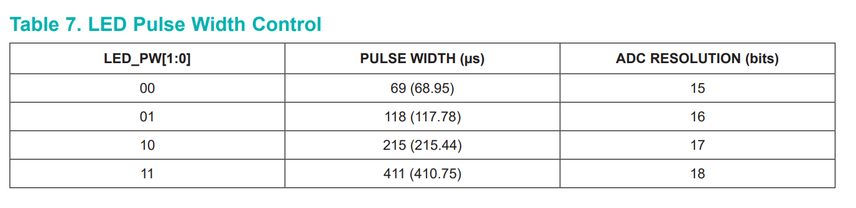
심박수를 정확하게 측정하기 위해 위 와 같이 설정하였다.

Slide 7

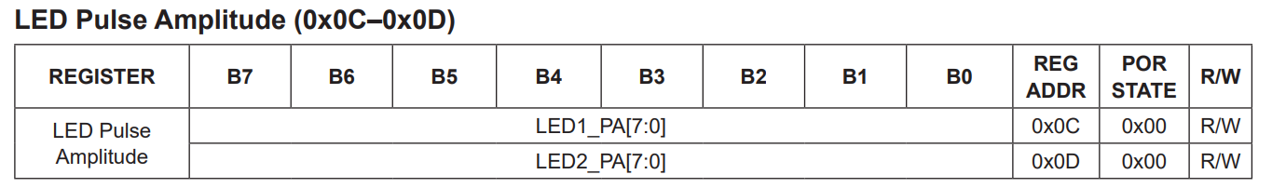
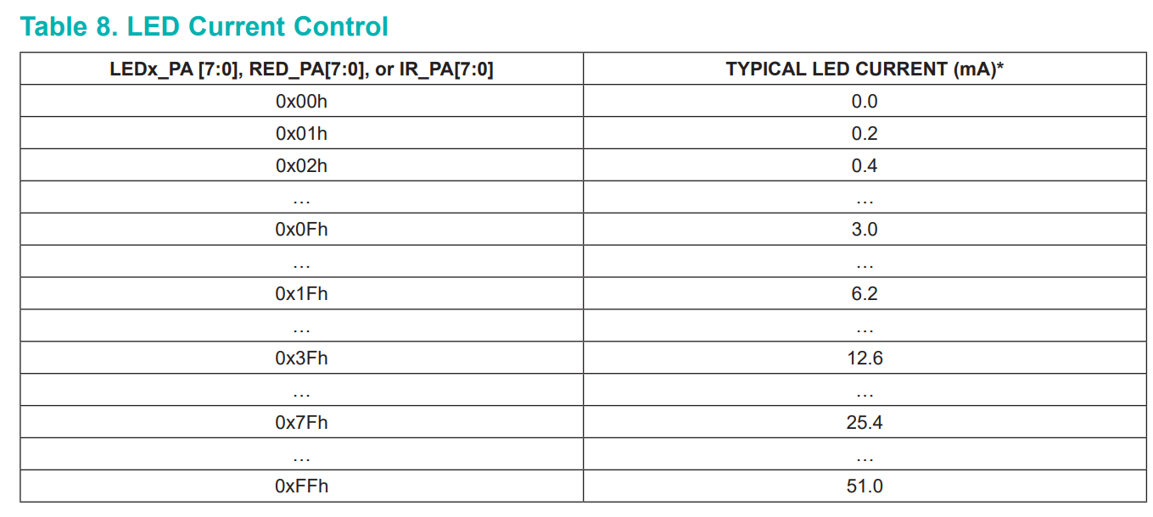
전력 효율과 정확성을 고려하여 중간값을
사용했습니다.
0x22h
6.8mA

Slide 8
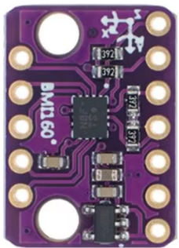
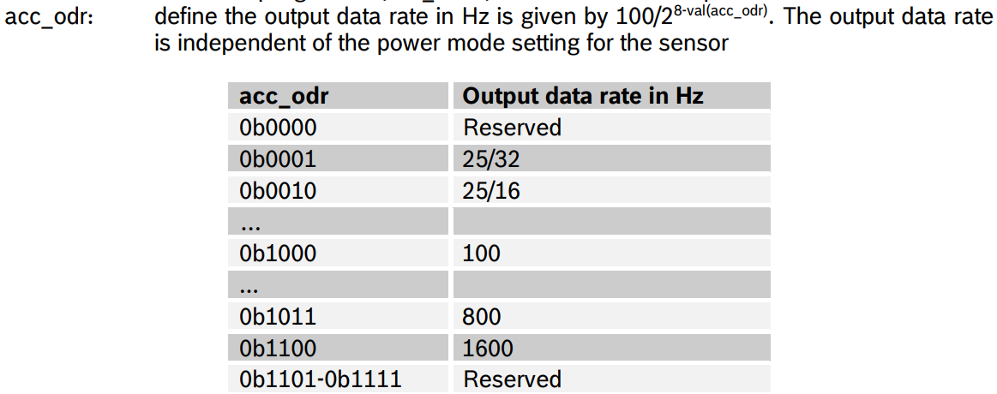
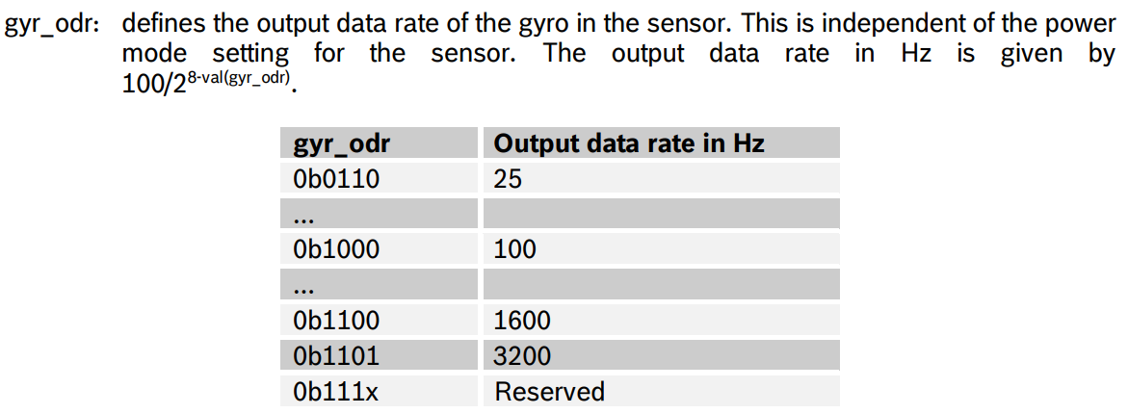
낙상감지만을 위한 센서이므로 Output data rate를 높지 않게 설정하였다.

Slide 9

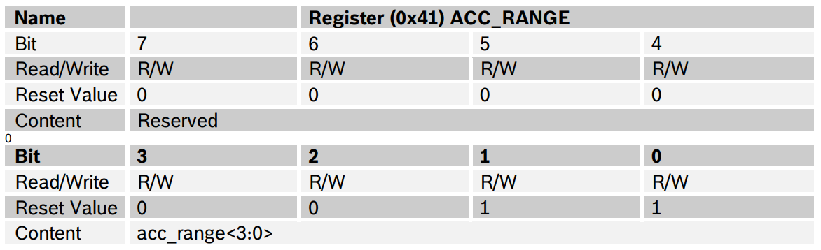
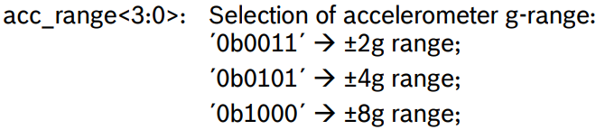
낙상감지를 위해 측정할 수 있는
G의 범위를 크게 설정하였다.
해상도는 낮지만 낙상감지를
에는 충분하다.

Slide 10

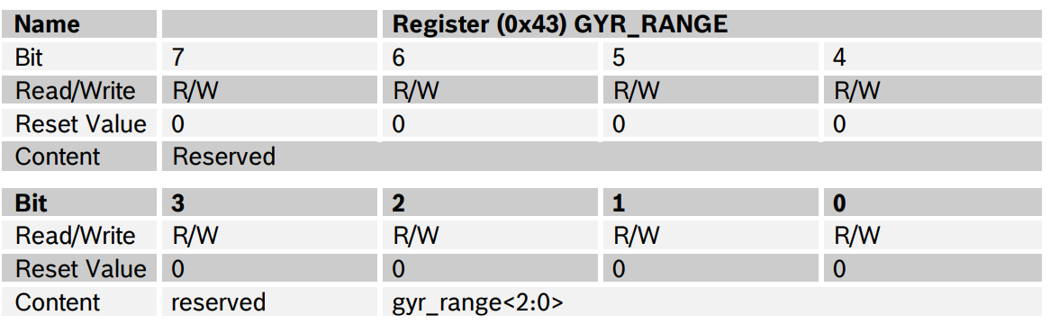
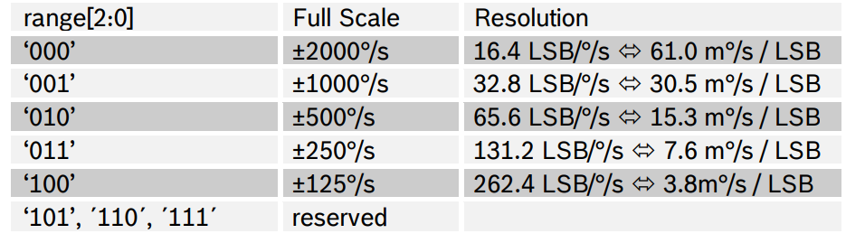
마찬가지로 자이로스코프
의 측정 범위를 최대로
설정하였다.
LSB 당 가속도(해상도)는
낮아지지만 낙상감지만을
측정하는데 충분하다.

Slide 11
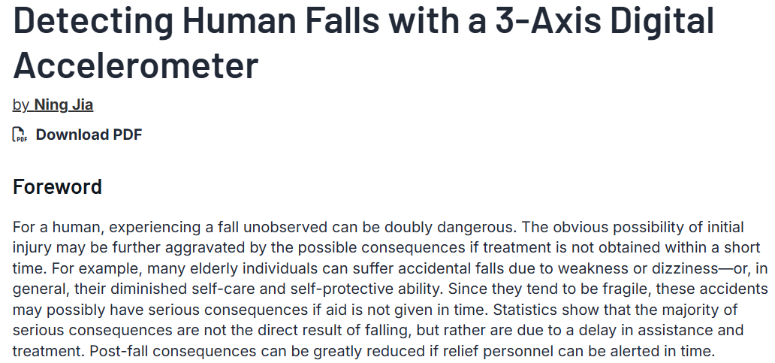
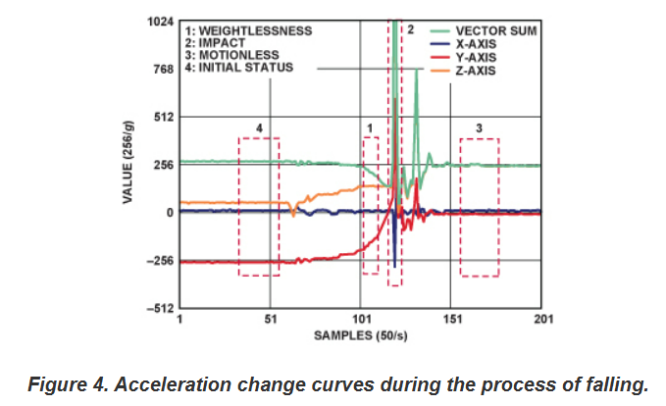
낙상감지 로직
https://www.analog.com/en/resources/analog-dialogue/articles/detecting-falls-3-axis-digital-accelerometer.html

Slide 12
2. 자이로 센서로 충격 감지
1. 가속도 값이 0으로 가까워짐

Slide 13
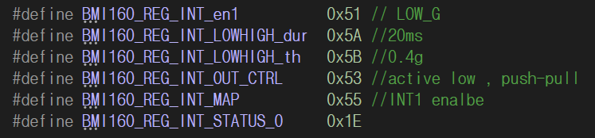
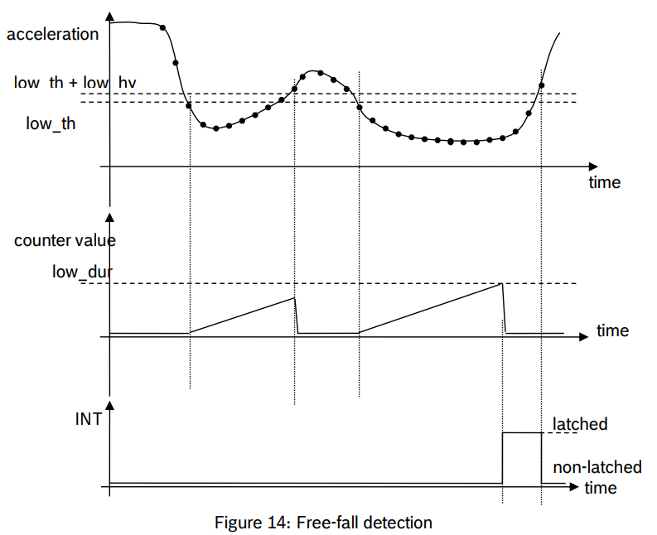
low-g 인터럽트
Low_th값을 0.4g 로 설정
0.4g
Low_dur값을 20ms 로 설정
20ms
0.4g가 20ms 동안 지속되면
인터럽트가 발생된다

Slide 14
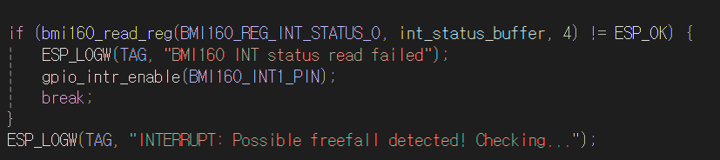
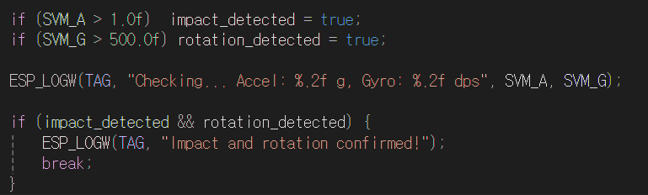
인터럽트가 발생한다면 가속도값을 측정하기 시작함
인터럽트가 발생하고 일정시간동안 가속도값이 1g 보다 크고
자이로 값이 설정한 임계값보다 크다면 낙상사고가 발생

Slide 15
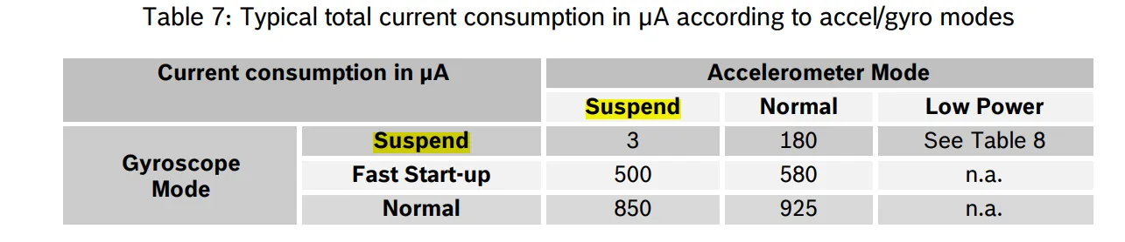
전력 효율
저전력으로 효율적으로 구동하기 위해서 Suspend 모드와 Noraml 모드,
센서 착용시 Suspend -> Normal 모드로 바뀌도록 개발함

Slide 16
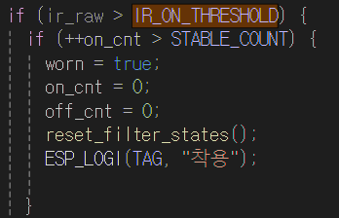

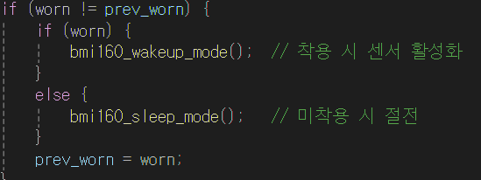
Raw 값이 설정한 임계값에 따라
착용 여부를 감지함
착용시 Suspend mode -> Normal mode

